Slide 1
CHAPTER 04 OpenCV 인터페이스 기초 / 사용자 인터페이스 및 I/O 처리
PART 01 영상 처리 개요 및 OpenCV 소개

Slide 2
목차
4.1 윈도우 창 제어
4.2 이벤트 처리 함수
4.3 그리기 함수
4.4 이미지 파일 처리
4.5 비디오 처리
4.6 데이터의 파일 저장 및 읽기

Slide 3
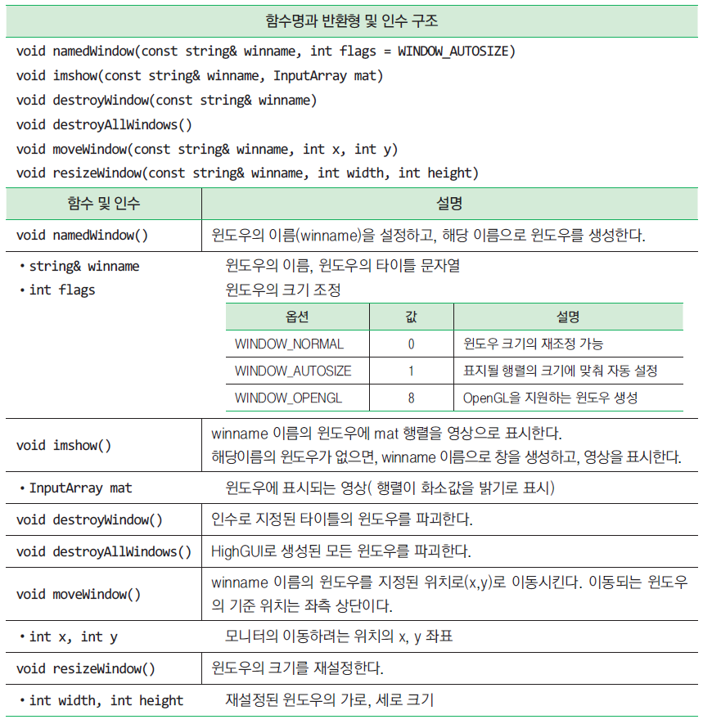
4.1 윈도우 창 제어
행렬 화소값 변의 인지
행렬 원소를 영상으로 표현
마우스나 키보드이벤트 감지
윈도우 창 존재해야함
윈도우 창의 생성, 제어

Slide 4
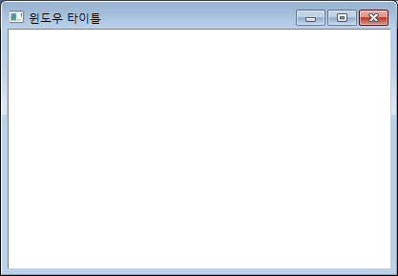
4.1 윈도우 창 제어
윈도우
winname
영상 표시 영역

Slide 5
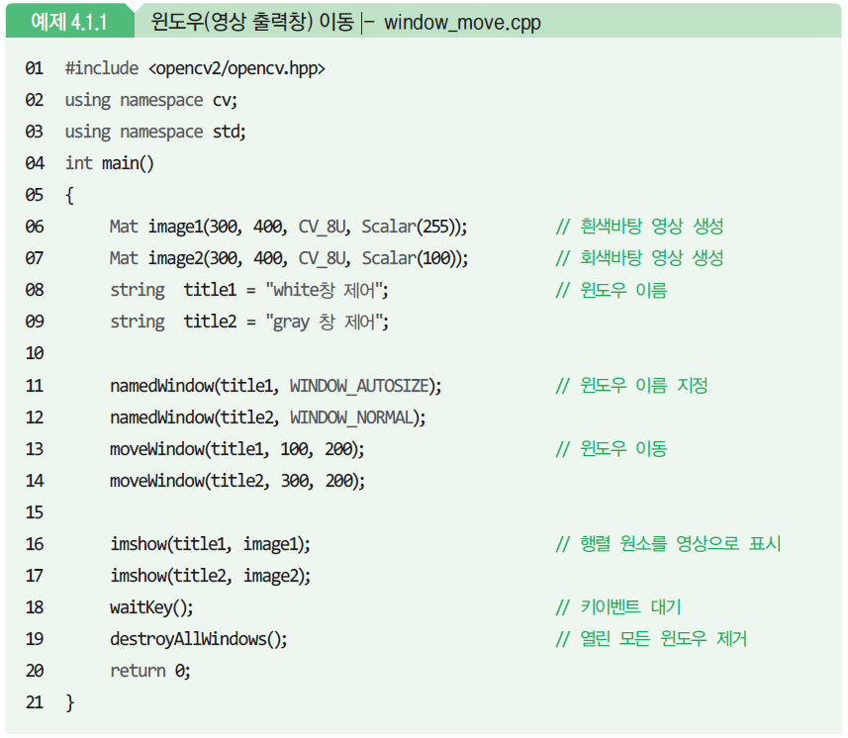
4.1 윈도우 창 제어
cv::imshow() 함수에 입력되는 행렬의 크기에 맞춰 생성 – 창크기 변경 불가
모니터의 가로 100, 세로200 위치로 윈도우 이동
창 크기가 임의로 생성. 사용
자가 마우스로 창의 크기 변경 가능
모니터의 200, 300 위최로 윈도우 이동
키입력 될때까지 무한 대기

Slide 6
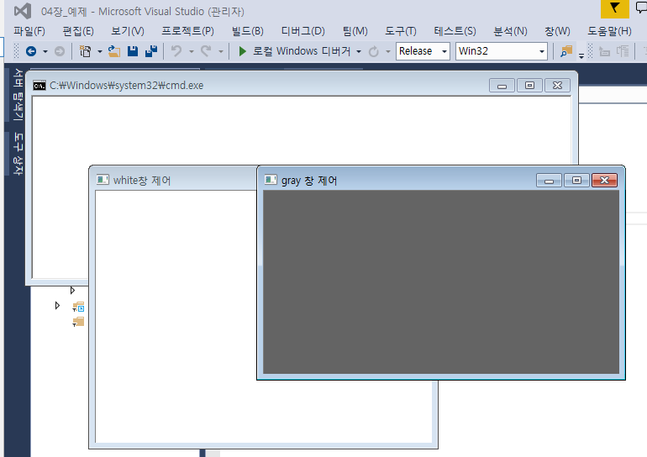
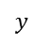
4.1 윈도우 창 제어
실행결과
100
300
콘솔창
200
$y$
콘솔창
윈도우 창

Slide 7
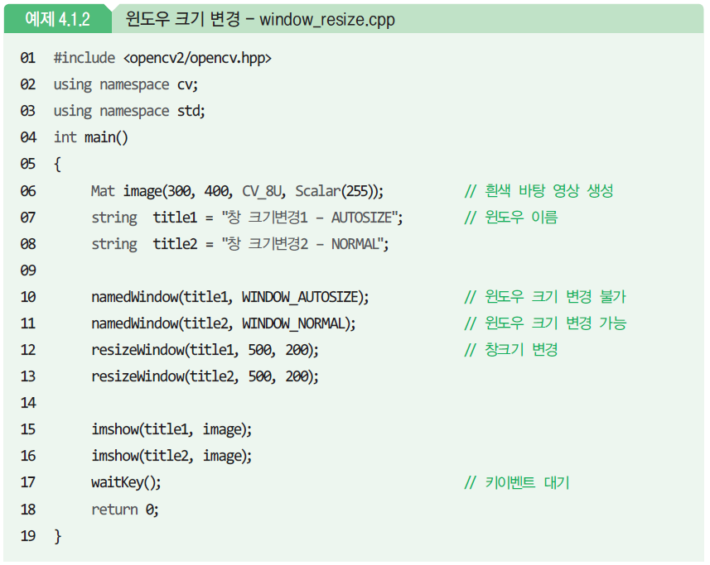
4.1 윈도우 창 제어
1채널 uchar 행렬, 255로 초기화
창이름 지정
WINDOW_AUTOSIZE → 창 크기 변경 불가
title1 창에 image
행렬을 영상으로 표시

Slide 8
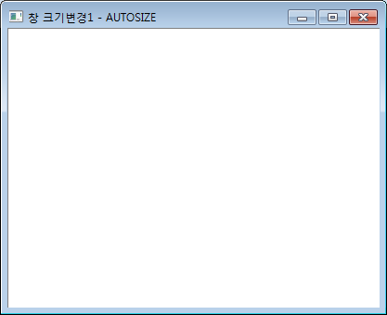
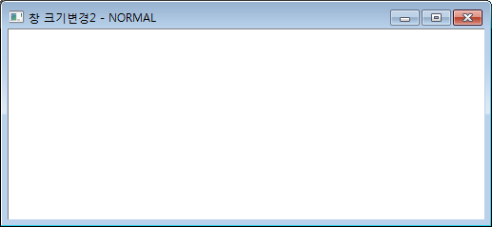
4.1 윈도우 창 제어
WINDOW_AUTOSIZE → 창 크기 변경 불가
실행결과
400
500
300
200
WINDOW_NORMAL→ 창 크기 변경 가능

Slide 9
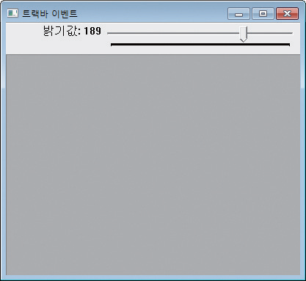
4.2 이벤트 처리 함수
4.2.1 키보드 이벤트 제어
4.2.2 마우스 이벤트 제어
4.2.3 트랙바 이벤트 제어

Slide 10
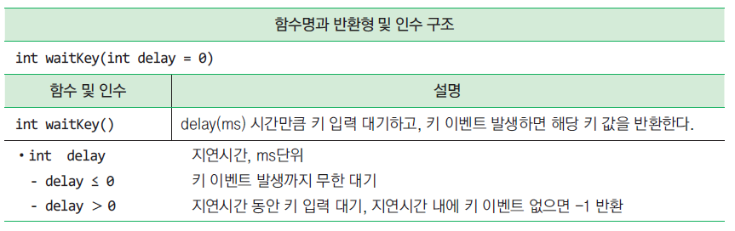
4.2.1 키보드 이벤트 제어
cv::waitKey()

Slide 11
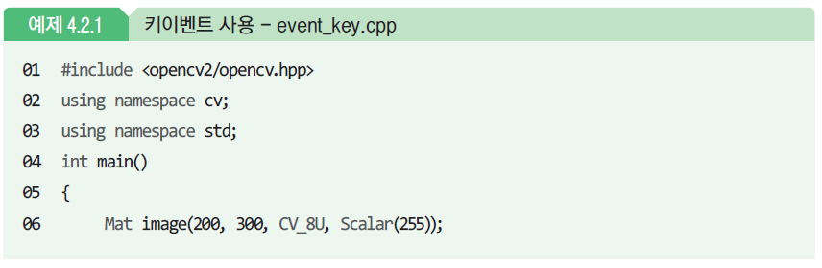
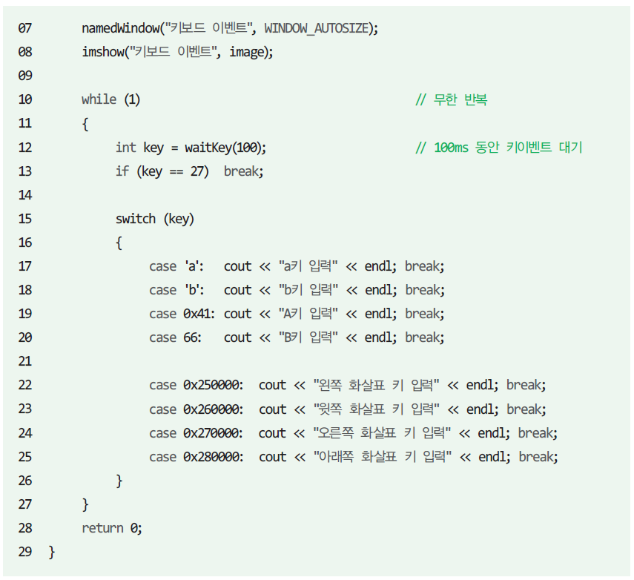
4.2.1 키보드 이벤트 제어
1채널 uchar 행렬, 255로 초기화
100ms 대기하며 키입력 기다림
키입력 없으면 -1 반환
무한반복 종료조건 (Esc키)
“키보드 이벤트” 창에 행렬 영상으로 표시
키 값에 따른 출력
화살표 키들의 코드값

Slide 12
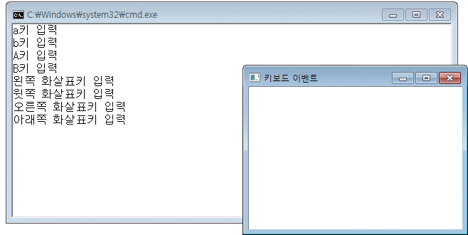
4.2.1 키보드 이벤트 제어
실행결과
해당 윈도우가 활성화되어야 키보드 이벤트가 발생 가능함

Slide 13
4.2.2 마우스 이벤트 제어
OpenCV에서 제공하는 콜백 함수를 통해서 이벤트를 발생 및 제어
콜백 함수 – 개발자가 함수를 호출하는 것이 아니라, 어떤 이벤트가 발생하거나 특정 시점에 도달했을 때 시스템에서 개발자가 등록한 함수를 호출하는 방식
마우스 이벤트 등록 : cv::setMouseCallback()

Slide 14
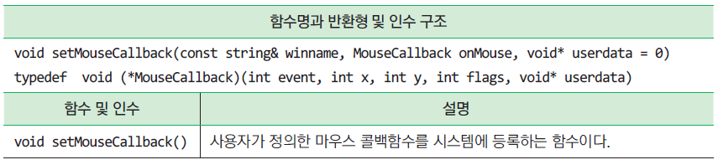
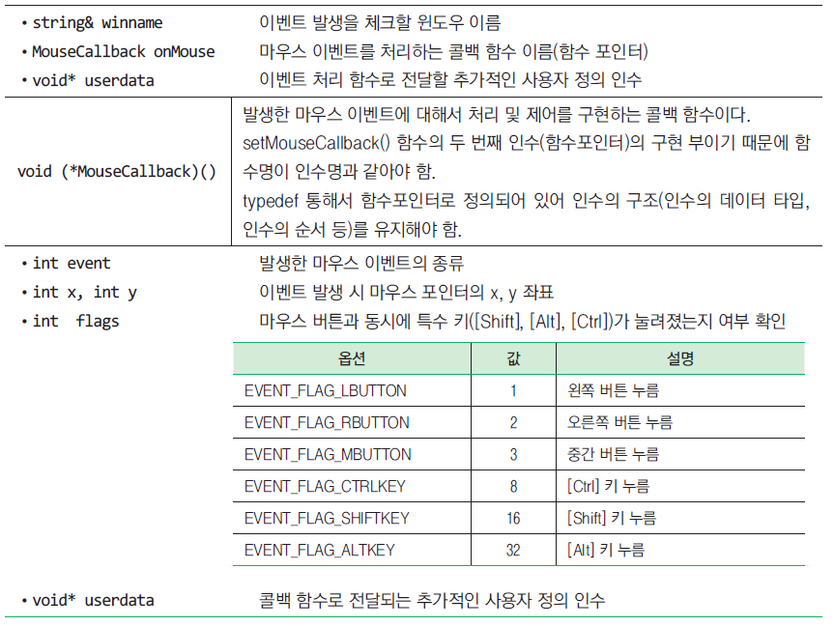
4.2.2 마우스 이벤트 제어

Slide 15
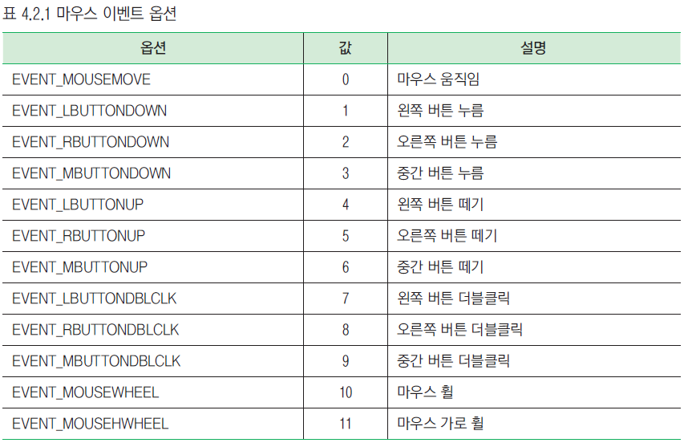
4.2.2 마우스 이벤트 제어

Slide 16
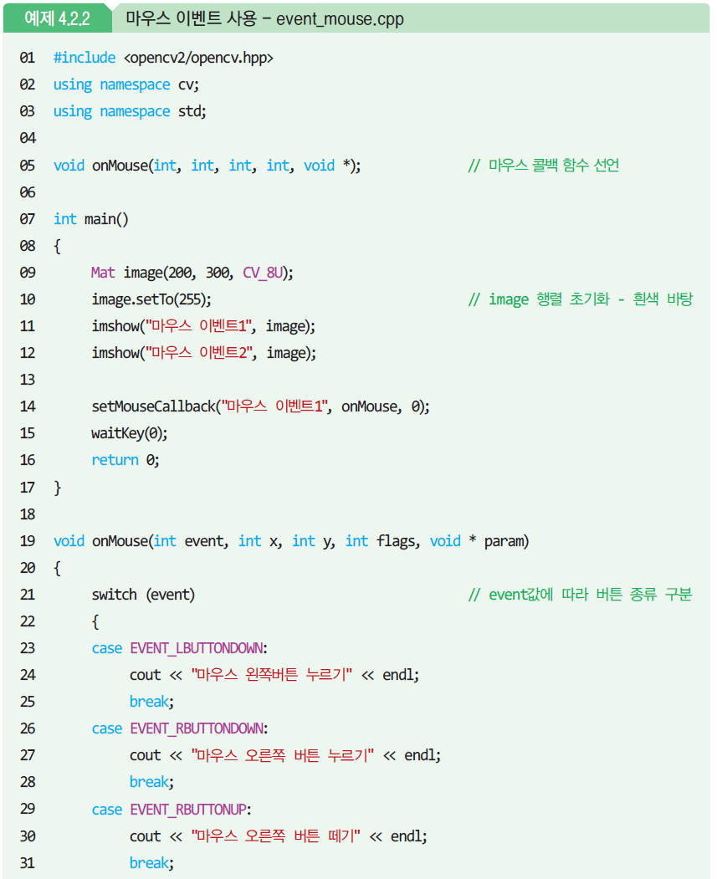
4.2.2 마우스 이벤트 제어
창이름 지정
창이름
콜백 함수이름
마우스 이벤트 콜백함수 시스템에 등록

Slide 17
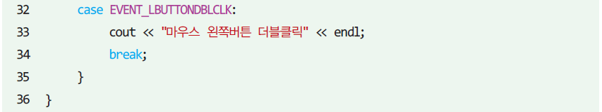
4.2.2 마우스 이벤트 제어
콜백 함수 구현
마우스 이벤트 종류 : 왼쪽버튼 누르기
마우스 이벤트 종류 : 왼쪽버튼 떼기

Slide 18
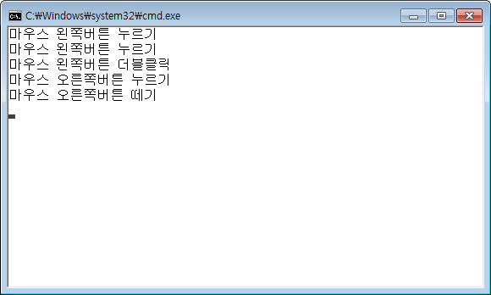
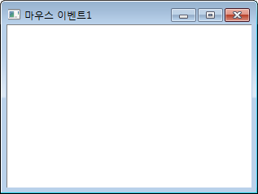
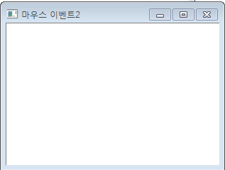
4.2.2 마우스 이벤트 제어
실행결과
콜백함수를 등록된 윈도우 창이 활성이라야 이벤트 감지 가능

Slide 19
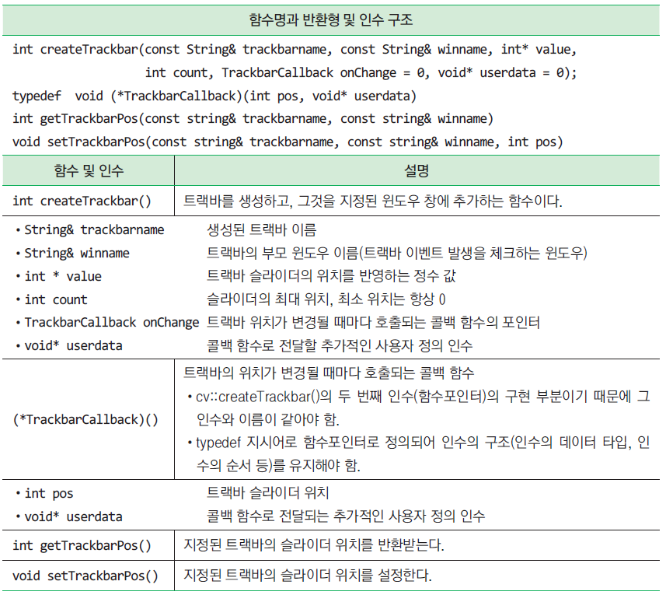
4.2.3 트랙바 이벤트 제어
트랙바
일정한 범위 내에서 특정한 값을 선택하고자 할 때 사용하는 일종의 스크롤 바

Slide 20
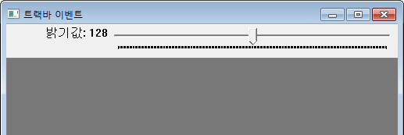
4.2.3 트랙바 이벤트 제어
createTrackbar(trackbarname , winname, value , count , onChange , userdata );
트렉바의 위치값
(value)
트렉바 최대값
(count)
윈도우 이름
(winname)
트렉바 이름
(trackbarname)
트랙바 현재위치
(pos)

Slide 21
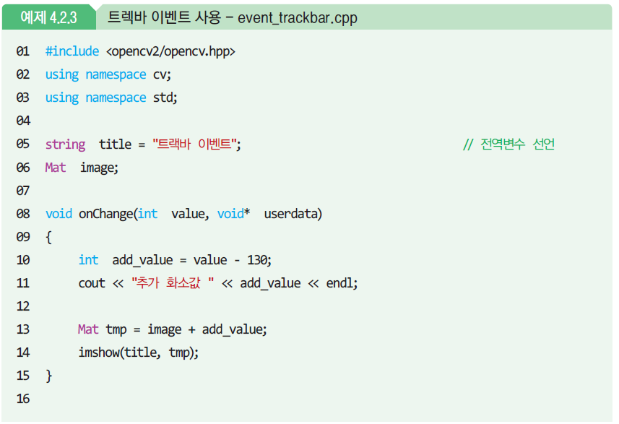
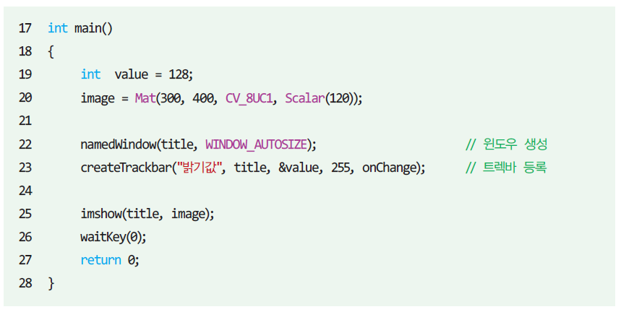
4.2.3 트랙바 이벤트 제어
트랙바 콜백 함수 구현
-126~129 범위
1채널 uchar 행렬 선언
트랙바 변경값
원본 행렬에
-126~129 사이값 더하기
트랙바 이름
콜백함수 이름
트랙바 등록할 창이름
트랙바 최대값

Slide 22
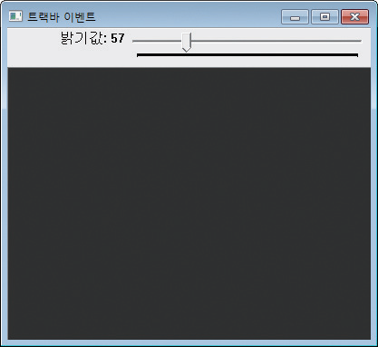
4.2.3 트랙바 이벤트 제어
실행결과

Slide 23
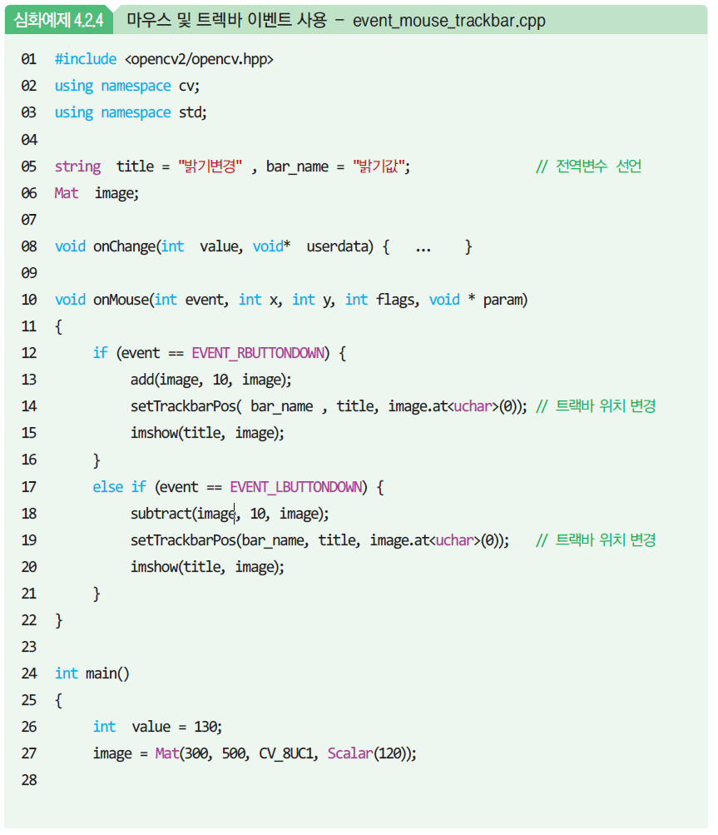
4.2.3 트랙바 이벤트 제어
트랙바 이름
트랙바 콜백 함수 구현 : 이전 예제와 동일
마우스 콜백 함수 구현
오른쪽 버튼 클릭시 영상 밝기 10씩 증가
윈쪽 버튼 클릭시 영상 밝기 10씩 감소

Slide 24
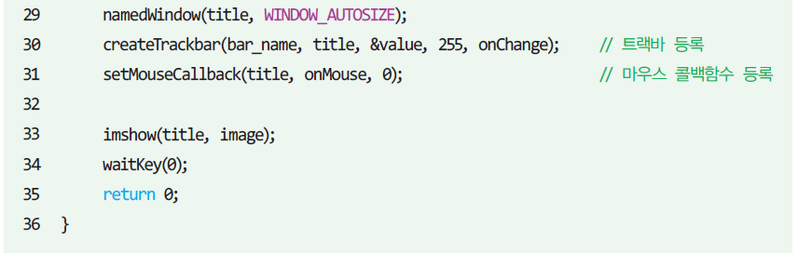
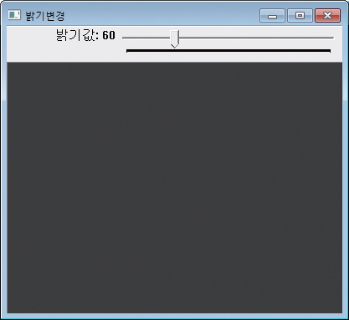
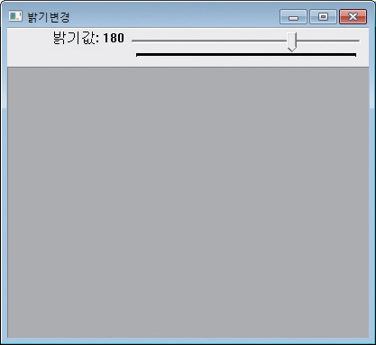
4.2.3 트랙바 이벤트 제어
변경값
트랙바 콜백함수 이름
마우스 콜백함수

Slide 25
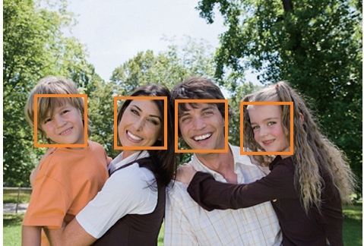
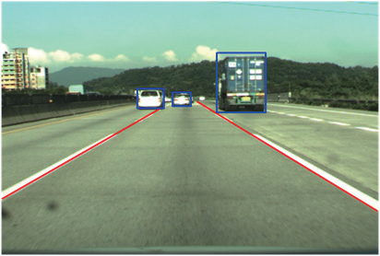
4.3 그리기 함수
4.3.1 직선 및 사각형 그리기
4.3.2 글자 쓰기
4.3.3 원 그리기
4.3.4 타원 그리기

Slide 26
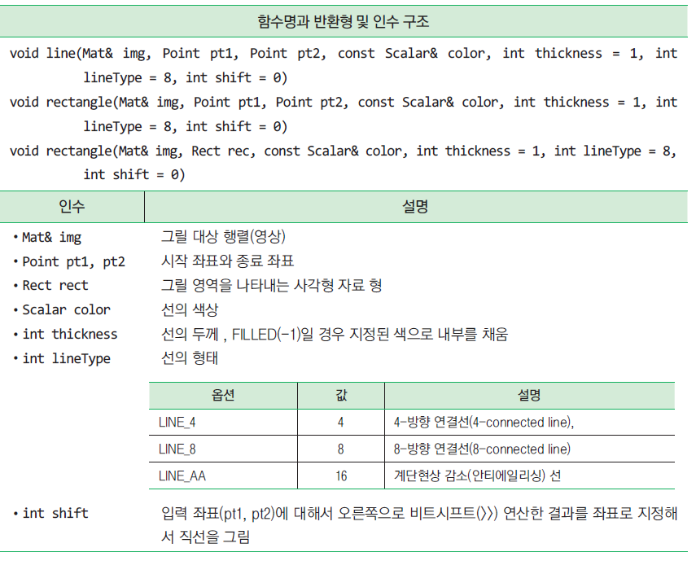
4.3.1 직선 및 사각형 그리기
cv::line()과 cv::rectangle()

Slide 27
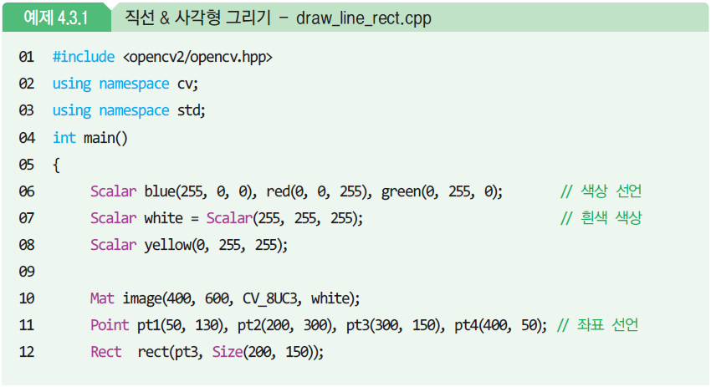
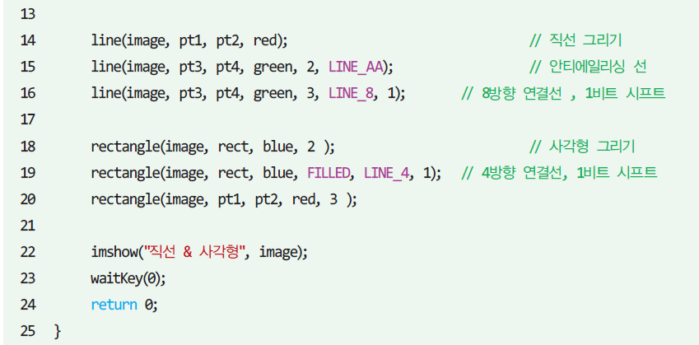
4.3.1 직선 및 사각형 그리기

Slide 28
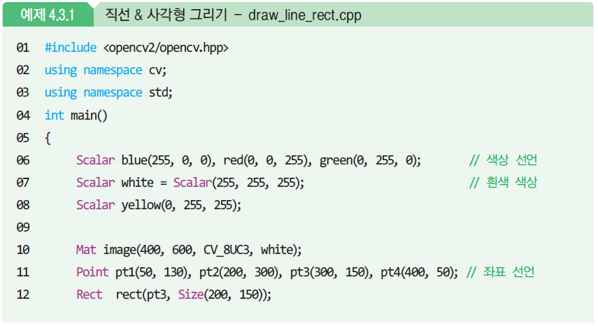
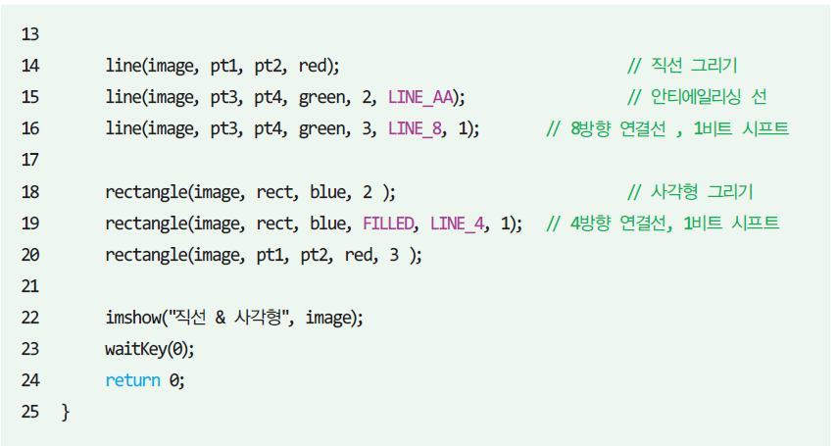
4.3.1 직선 및 사각형 그리기
녹색
노란색
3채널 ucahr 행렬 선언 및 흰색 (255) 초기화
사각형 선언 - 300, 150 에서 200x150 크기
파란색, 채움 사각형

Slide 29
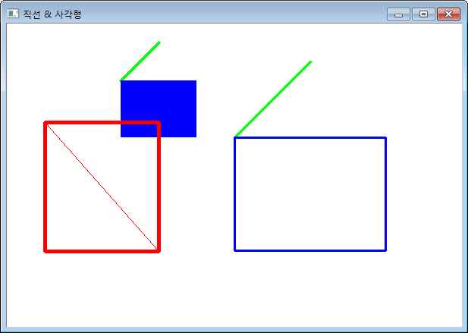
4.3.2 글자 쓰기
pt3, pt4 좌표를 2로
나눈 좌표로 직선 그림
실행결과
rect 사각형 정보를 2로 나눈
좌표와 크기로 사각형 그림
pt4(400,50)
pt3(300, 150)
pt1(50,130)
150
200
pt2(200,300)
rect 사각형

Slide 30

4.3.2 글자 쓰기
표시 문자열
2줄 산세리프 폰트
확대 비율
putText(image, "DUPLEX", pt1, FONT_HERSHEY_DUPLEX, 2, Scalar(128, 128, 0));
putText(image, "TRIPLEX", pt2, FONT_HERSHEY_TRIPLEX, 3, Scalar(221, 160, 221));
시작좌표(pt1)
색상
시작좌표(pt2)
3줄 세리프 폰트

Slide 31
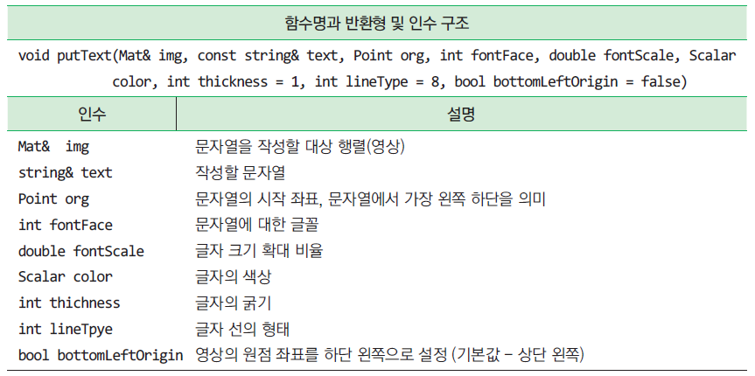
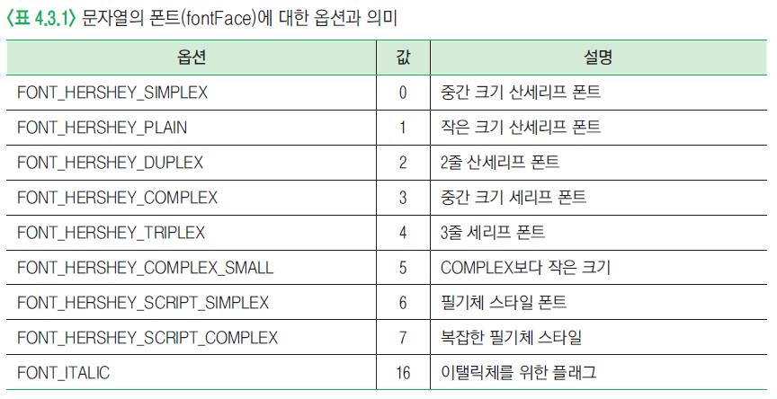
4.3.2 글자 쓰기

Slide 32
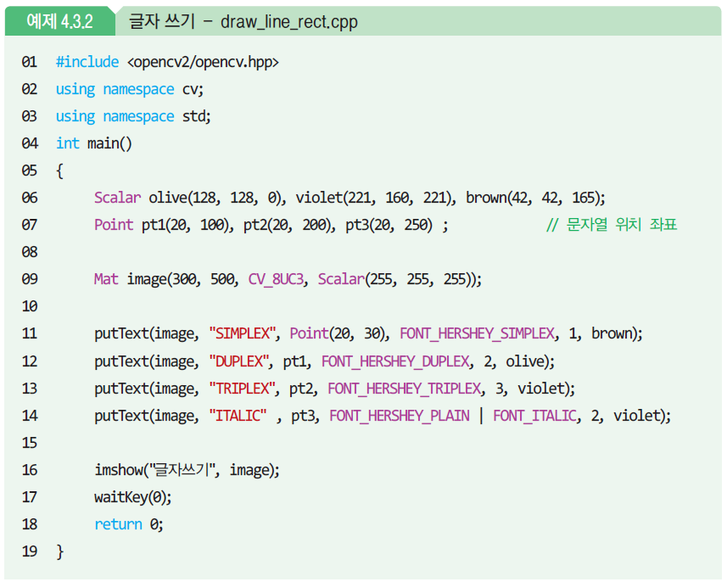
4.3.2 글자 쓰기
색상 지정
3채널 uchar 행렬 선언 및 흰색(255) 초기화
작성 글자
대상 행렬(영상)
좌표
작은 산세리프폰트 + 이텔릭

Slide 33
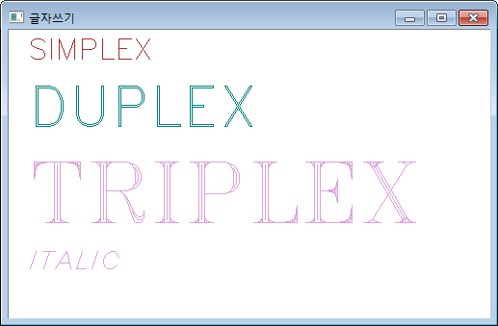
4.3.2 글자 쓰기
실행결과
Point(20, 30)
2줄 세리프 폰트 , 2배 확대
pt1(20, 100)
3줄 세리프 폰트 , 3배 확대
pt3(20, 250)
작은 산세리프폰트 + 이텔릭

Slide 34
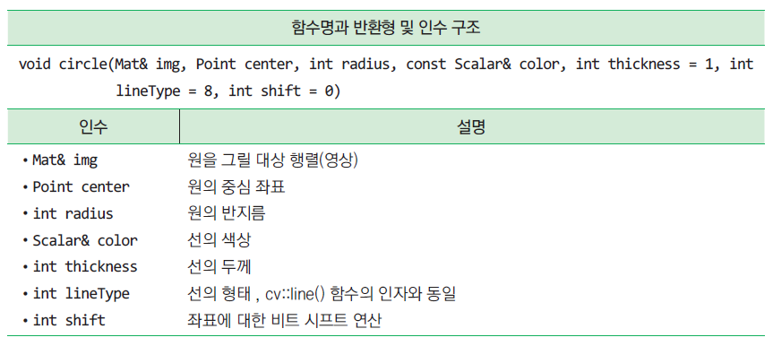
4.3.4 원 그리기

Slide 35
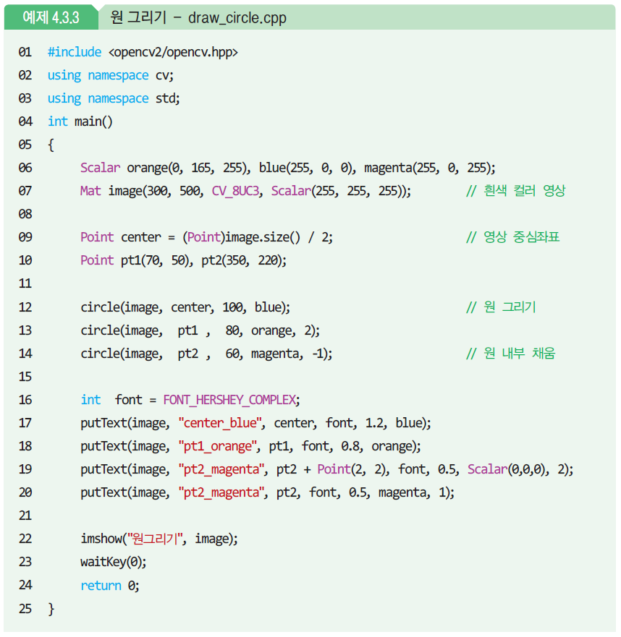
4.3.4 원 그리기
원 중심 좌표
영상 중심에서 반지름 100의 파란색 원
pt2에서 반지름 60의 청록색 원 – 내부 채움
원의 중심에서 글자 쓰기

Slide 36
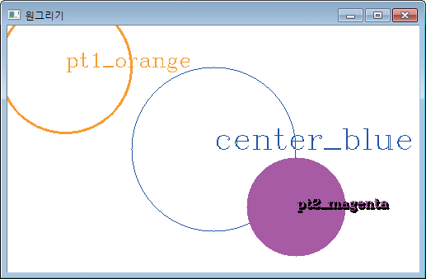
4.3.4 원 그리기
실행결과
영상 중심에서 반지름 100의 파란색 원
각 원의 중심에서 글자 쓰기
pt2에서 반지름 60의 청록색 원 – 내부 채움

Slide 37
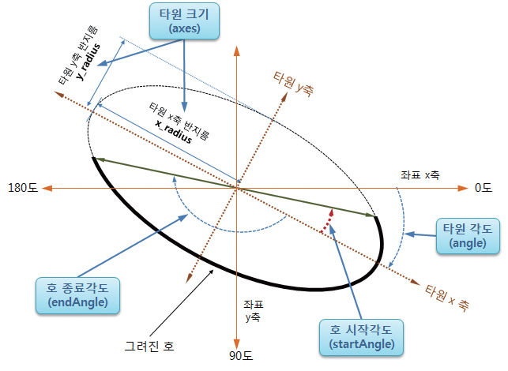
4.3.4 타원 그리기

Slide 38
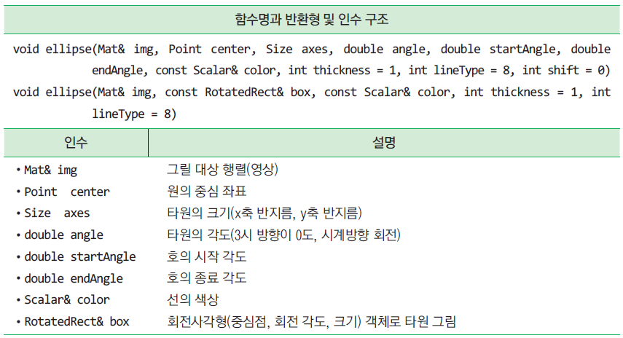
4.3.4 타원 그리기
타원 그리기 함수

Slide 39
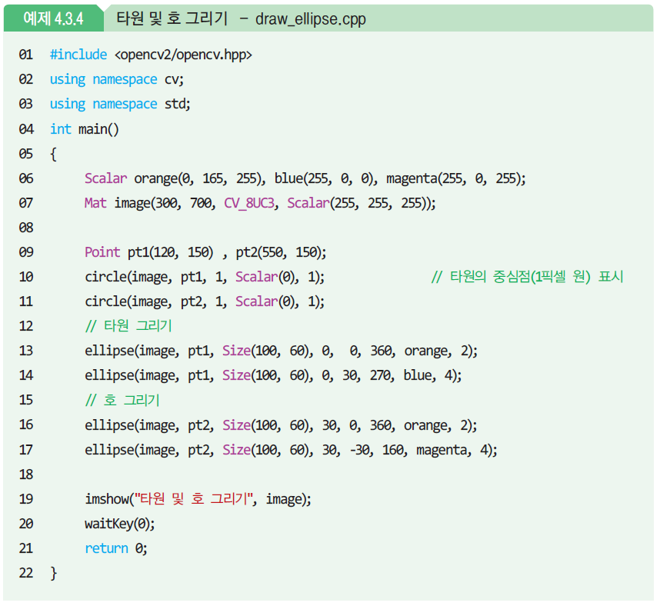
4.3.4 타원 그리기
pt1에서 100x60 크기
오렌지색 타원( 0~360도)
pt1에서 100x60 크기
오렌지색 호( 30~270도)
pt2에서 100x60 크기
오렌지색 타원(0~360도) ,
pt2에서 100x60 크기
오렌지색 호( -30~160도) ,
타원 30도 기울어짐

Slide 40
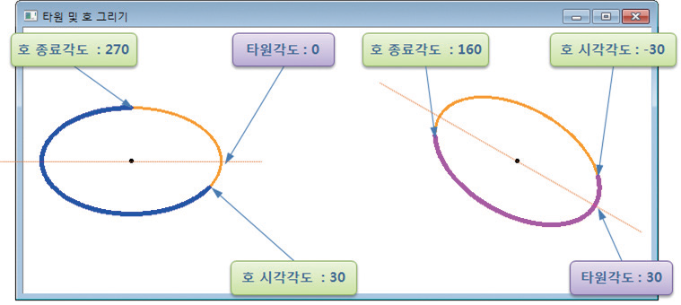
4.3.4 타원 그리기
실행결과

Slide 41
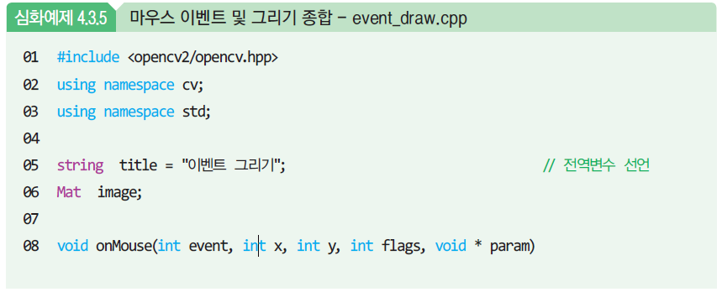

4.3.4 타원 그리기
오른쪽 버튼 첫 클릭시
사각형 시작좌표 저장
마우스 콜백 함수
오른쪽 버튼 두번째 클릭시
타원 그리기
왼쪽 버튼 클릭시
사각형 시작좌표 저장
왼쪽 버튼 두번째 첫 클릭시
사각형 그리기

Slide 42

4.3.4 타원 그리기
실행결과

Slide 43
4.4 이미지 파일 처리
4.4.1 이미지 파일 읽기
4.4.2 행렬을 영상 파일로 저장

Slide 44

4.4 이미지 파일 처리

Slide 45


4.4.1 이미지 파일 읽기
행렬의 깊이 정보 및 채널 정부 출력 함수
명암도영상
명암도 영상 읽기
컬러 영상 읽기
예외 처리 : 영상 파일이 없으면 에러 발생
부분 행렬 원소 출력

Slide 46



4.4.1 이미지 파일 읽기
실행결과

Slide 47

4.4.1 이미지 파일 읽기
행렬의 깊이 정보 및 채널 정보 출력 함수 – 소스 생략
컬러영상
명암도 영상 읽기
컬러 영상 읽기

Slide 48



4.4.1 이미지 파일 읽기
실행결과

Slide 49



4.4.1 이미지 파일 읽기
파일 정보대로 읽기

Slide 50


4.4.1 이미지 파일 읽기
실행결과

Slide 51

4.4.2 행렬을 영상 파일로 저장
cv::imwrite() 함수
확장자명으로 영상파일 쉽게 저장
JPG, BMP, PNG, TIF, PPM 등의 영상 파일 포맷 저장 가능

Slide 52

4.4.2 행렬을 영상 파일로 저장
컬러 영상 읽기
100이 최고화질
영상 파일 저장
JPEG 압축 옵선
9가 최고화질
저장 파일명 – 확장자에 따라 해당 형식으로 저장

Slide 53

4.4.2 행렬을 영상 파일로 저장
실행 결과

Slide 54

4.4.2 행렬을 영상 파일로 저장
16비트/32비트 영상 저장
행렬 자료형 변환
행렬 자료형 변환시 원소 비율 지정

Slide 55



4.4.2 행렬을 영상 파일로 저장
실행결과

Slide 56

4.5 비디오 처리
4.5.1 카메라에서 프레임 읽기
4.5.2 카메라 속성 설정하기
4.5.3 카메라 프레임 동영상 파일 저장
4.5.4 비디오 파일 읽기

Slide 57
4.5 비디오 처리
비디오 파일
본질적으로 대용량 – 압축 필요
압축 코덱(code + decode : codedc)에 의해 압축 저장됨
OpenCV의 HIGHGUI 라이브러리에서
VideoCapture / VideoWriter 클래스 제공
카메라 및 동영상 파일 처리 지원

Slide 58


4.5 비디오 처리

Slide 59

4.5.1 카메라에서 프레임 읽기

Slide 60



4.5.1 카메라에서 프레임 읽기

Slide 61


4.5.1 카메라에서 프레임 읽기
산세리프 폰트
검은색 글자– 그림자 효과
확대 비율
글자 두께

Slide 62
4.5.1 카메라에서 프레임 읽기
0번 카메라 연결
카메라 속성 정보 얻기
카메라 프레임 받기
카메라 노출 속성
30ms 지연 – esc키입력시 종료

Slide 63


4.5.1 카메라에서 프레임 읽기
카메라 노출 속성
실행결과

Slide 64


4.5.2 카메라 속성 설정하기
카메로 속성 지정
카메로 속성 지정

Slide 65

4.5.2 카메라 속성 설정하기
카메로 속성 지정
트랙바 콜백함수
30ms 지연 – 아무키나 입력시 종료

Slide 66



4.5.3 카메라 프레임 동영상 파일 저장
실행결과
줌 조정
포커스 조정

Slide 67

4.5.3 카메라 프레임 동영상 파일 저장
0번 카메라 연결
저장 해상도 지정
동영상 정보 콘솔창 출력

Slide 68


4.5.3 카메라 프레임 동영상 파일 저장
동영상 파일명
압축코덱
카메라 프레임을 연속적으로 받기에 반복문 내에서 선언하기 초기화시킴
스트림(<<) 연산자로 파일 저장 가능

Slide 69



4.5.3 카메라 프레임 동영상 파일 저장
실행결과
[오른쪽 마우스버튼]-[재생정보]
팟 플레이어 실행화면

Slide 70

4.5.4 비디오 파일 읽기
동영상 파일 프레임 받기,
마지막 프레임이면 false 반환 - 종료조건
동영상 파일 연결
키 입력시 종료
199 프레임까지 빨간색 증가
99 프레임까지 변화없음
299 프레임까지 파란색 증가
399 프레임까지 대비 증가
499 프레임까지 대비 감소

Slide 71




4.5.4 비디오 파일 읽기
실행결과

Slide 72

4.6 데이터의 파일 저장 및 읽기
4.6.1 FileStorage 클래스
4.6.2 FileNode 클래스
4.6.3 XML/YAML 파일 저장
4.6.4 XML/YAML 파일 읽기

Slide 73


4.6.1 FileStorage 클래스

Slide 74

4.6.2 FileNode 클래스

Slide 75

4.6.2 FileNode 클래스

Slide 76

4.6.2 FileNode 클래스

Slide 77

4.6.3 XML/YAML 파일 저장
FileStorage 클래스에서 템플릿 형태로 연산자 메서드 제공
스트림 연산자 이용( <<)

Slide 78


4.6.3 XML/YAML 파일 저장
저장 파일명 - xml
저장 모드
문자열, 숫자 등 저장 가능
시퀀스 노드 저장
행렬 원소와 함께 행렬의 정보
(행과 열의 수, 자료형)도 저장
매핑 노드 저장
스토리지 객체 해제

Slide 79

4.6.3 XML/YAML 파일 저장
실행 결과
test.xml 파일
메모장에서 실행

Slide 80

4.6.4 XML/YAML 파일 읽기
XML 포맷 파일 읽기
FileStorage 클래스의 객체 생성 및 FileStorage::READ
스트림(>>) 연산자 이용

Slide 81

4.6.4 XML/YAML 파일 읽기
읽기 파일명 - xml
키값과 스트림(>>) 연산자로 읽어옴

Slide 82

4.6.4 XML/YAML 파일 읽기
노트 타입 검사
시퀀스 노드 – 인덱스로 접근
매핑노드 – 키값으로 접근

Slide 83
4.6.4 XML/YAML 파일 읽기
벡터 가져오기
행렬 가져오기
벡터를 행렬로 형변환 후 전치 수행
– 1행에 출력하기 위해
스토리지 객체 포인트 해제

Slide 84

4.6.4 XML/YAML 파일 읽기
실행결과

Slide 85

4.6.4 XML/YAML 파일 읽기
읽기 파일명 - xml
스토리지 객체 읽기 모드
영상 파일 정보 대로 읽기
벡터 저장

Slide 86
4.6.4 XML/YAML 파일 읽기
원소 하나씩 저장

Slide 87



4.6.4 XML/YAML 파일 읽기
실행결과 -3개의 영상 파일을 읽어와 계산 결과 xml 파일 저장
영상들의 채널별 화소평균과 표준편차 계산
컬러 영상 –3개 채널 값 저장
컬러 영상 –3개 채널 값 저장
명암도 영상 – 1개 채널값 만 저장
명암도 영상 – 1개 채널값 만 저장

Slide 88
단원요약
콜백 함수는 개발자가 함수를 호출하는 것이 아니라, 어떤 이벤트가 발생하거나 특정 시점에 도달했을 때 시스템에서 개발자가 등록한 함수를 호출하는 방식이다. OpenCV에서는 cv::setMouseCallback() 와 cv::createTrackbar() 함수로 마우스와 트렉바 이벤트를 처리하는 콜백 함수를 등록할 수 있다.
Op enC V에서 윈도우의 이름 을 지정하는 함수 는 c v::n ame dWi ndow( )이며, cv::imshow() 함수로 지정된 윈도우에 행렬을 영상으로 표시할 수 있다.
cv::waitKey() 함수는 지정된 대기시간동안 키보드로부터 키를 입력받을 수 있는 함수로서 키이벤트를 처리하거나 윈도우 창을 바로 닫지 않고 대기시킬 때 사용된다.
OpenCV에서는 선과 사각형을 그려주는 cv::line(), cv::rectangle() 함수를 제공하며, 원과 타원을 그려주는 cv::circle(), cv::ellipse() 함수도 제공한다.
타원 및 호를 그리는 cv::ellipse() 함수는 인수로 대상행렬, 중심점, 타원 크기, 타원각도, 호 시작각도, 호 종료각도, 색상, 크기 등이 있다.

Slide 89
단원요약
영상 파일을 읽어서 영상 데이터인 행렬로 구성해주는 함수로 cv::imread() 함수가 있다. 또한 flag 옵션을 통해서 명암도 영상, 컬러 영상, 16비트/32비트 영상으로 읽을 수있다.
Mat 객체를 영상 파일로 저장하기 위해서는 cv::imwrite() 함수를 이용한다. 확장자로 저장할 파일을 포맷을 결정하며, 추가 옵션인 params 벡터를 통해서 압축을 통한 화질을 지정할 수 있다.
OpenC V는 동영상 파일이나 PC 카메라의 프레임 영상을 처리할 수 있도록 VideoCapture 클래스를 제공한다. 내부 메서드로 VideoCapture::open() 함수로 동영상 파일을 개방하며, VideoCapture::read() 함수로 동영상 시퀀스에서 하나의 프레임을 Mat 객체로 가져온다. 또한 VideoCapture::get(), VideoCapture::set() 함수로 카메라의 속성정보 확인, 변경할 수 있다.
연속적인 행렬 데이터를 동영상 파일로 저장할 수 있는 VideoWriter 클래스를 제공한다. 내부 메서드로 VideoWriter::open() 함수로 저장할 동영상 파일을 생성하며, VideoWriter()::write() 함수로 연속적인 행렬을 저장한다. 또한 VideoWriter::fourcc() 함수로 동영상 압축 코덱을 지정할 수 있다.
Mat, Rect, Point, Size 등의 다양한 자료구조의 데이터를 XML이나 YAML 포맷으로저장하고 읽을 수 있도록 FileStorage 클래스와 FileNode 클래스를 제공하여, 손쉽게 다양한 자료구조를 저장할 수 있다.

